Slide 1
Fabbisogni finanziari e ricorso al Debito Bancario
5 – 12 Aprile 2024
Università di Macerata – Dipartimento di Diritto e Economia
Finanza e Mercati
Finanza Innovativa per la
Crescita Strategica e Sostenibile dell’Impresa
Notes:
on

Slide 2
COME L’AZIENDA FINANZIA LA PROPRIA ATTIVITA’
La struttura finanziario/patrimoniale dell’azienda è rappresentata dallo Stato Patrimoniale, riclassificato secondo la logica Fonti/Impieghi
Di fianco uno schema esemplificativo. L’azienda presenta Immobilizzazioni (materiali, immateriali e finanziarie) pari al 60% del totale del Capitale Investito e un Attivo corrente (Banche attive, Clienti, Rimanenze ed altre a breve) pari al 40%.
Possiamo già notare un equilibrio finanziario di massima poiché registriamo un CCN positivo (AC – PC) indicante che tutti i crediti che diventeranno liquidi entro un anno sono superiori a tutti i debiti che saranno esigibili in un anno…
…e un conseguente II Margine di struttura positivo (P.Cons+CN-AF) che indica che tutti gli investimenti in immobilizzazioni a M/L termine sono finanziati con fonti da restituire a M/L termine.
Un Patrimonio Netto al 50% è indice di azienda ben capitalizzata. Il che darà garanzie circa la sua solidità (indice di indebitamento basso PFN/CN) ma produrrà minor rendimento per i soci (RN/CN effetto leva) Si ritiene ottimale una incidenza del capitale netto sul totale attivo almeno del 25%.

Slide 3
COME L’AZIENDA FINANZIA LA PROPRIA ATTIVITÀ
Un po’ più nel dettaglio: l’azienda non finanzia i propri assets solo con Capitale Sociale, e Banche ma anche tramite fornitori, dipendenti, fisco…

Slide 4
L’ANALISI IL FABBISOGNO FINANZIARIO DELLE IMPRESE
La genesi del fabbisogno finanziario dell’Impresa è legata ai programmi aziendali e quindi alle opportunità o necessità di investimento.
Il fabbisogno finanziario sorge tipicamente come conseguenza di uno dei seguenti eventi:
a) Aumento della attività per es. per nuovi investimenti fissi e/o incremento del capitale circolante
b) Decremento delle passività (es. a fronte di rimborsi)
Notes:
on

Slide 5
L’ANALISI IL FABBISOGNO FINANZIARIO DELLE IMPRESE
Il fabbisogno finanziario quindi può essere fatto risalire a due esigenze:
Finanziamento del capitale circolante
La copertura degli investimenti fissi
Ne risulta fondamentale una prima distinzione tra esigenze finanziarie di breve termine per il finanziamento del capitale circolante ed esigenze finanziarie a medio lungo termine per la copertura degli investimenti fissi.
Relativamente a questi ultimi abbiamo affrontato i criteri di valutazione degli investimenti unitamente al concetto di costo medio ponderato del capitale.
Notes:
on

Slide 6
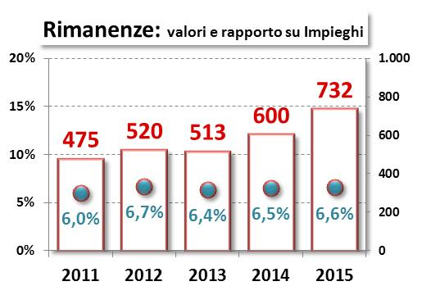
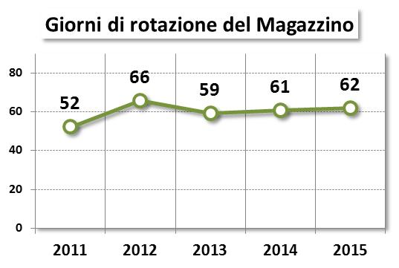
I FABBISOGNI LEGATI AL CAPITALE CIRCOLANTE (CC)
In particolare le due maggiori poste di CC che l’azienda ha necessità di finanziare sono
le scorte di magazzino e il credito concesso ai clienti
Più è alta o inefficiente la mia politica/gestione delle scorte e più avrò liquidità immobilizzata in magazzino. Le considerazioni da fare sono molteplici. Generalmente si ritiene che le rimanenze non devono superare il 20% del CI…
Un altro indice utile per valutare l’andamento dei magazzini è la rotazione in giorni.
Sopra un caso reale: Nel 2015 le rimanenze aumentano in valore assoluto (+132.000 euro) ma la percentuale sugli Impieghi è pressoché stabile rispetto agli anni precedenti e, comunque, molto al di sotto della soglia del 20%

Slide 7
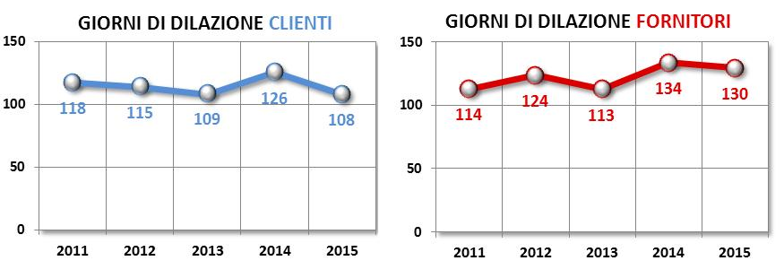
I FABBISOGNI LEGATI AL CAPITALE CIRCOLANTE
Una anomalia tutta italiana vuole che i clienti paghino i propri fornitori oltre i 30 gg dal ricevimento della merce. Ciò comporta che il fornitore, dovendo finanziare il suo cliente, è costretto a ricorrere al finanziamento bancario.
Una stima da fare è relativa ai giorni medi di incasso dei crediti v/clientI e dei debiti v/fornitori, poiché l’azienda si finanzia anche attraverso questi ultimi.
Notiamo come questa azienda, nello specifico, finanzi buona parte dei propri clienti pagando più a lungo i propri fornitori.
Il Risk Manager dovrà essere in grado di valutare rischi e opportunità di situazioni come queste.

Slide 8
LINEE DI CREDITO BANCARIE PER FINANZIARE IL C.C.
Le più utilizzate forme tecniche per finanziare esigenze di cassa a breve termine sono:
Apertura di credito (c.d. scoperto) di conto corrente (ai fini centrale rischi censiti come di 1^ cat.
Anticipi su fatture (forme tecniche autoliquidanti)
Anticipi su ordini
Le forme cosiddette autoliquidanti sono a più basso rischio per la banca poiché:
la maggior parte di esse presentano come documento sottostante una vendita già effettuata o un ordine già firmato;
il rischio è limitato ad una esposizione di pochi mesi sulle singole presentazioni (ancorché l’esposizione possa essere continuativa in quanto si è in presenza di un ciclo ripetuto di presentazioni)
Le esposizioni da parte della banca sono generalmente contenute rispetto alla concessione di mutui.

Slide 9
LO SCOPERTO DI CONTO CORRENTE
Definizione: E’ un’apertura di credito in conto corrente con la quale la banca concede al cliente la facoltà di prelevare fondi entro un certo fido assegnato
Scopo: La finalità tipica è quella di coprire temporanee esigenze di tesoreria derivanti da sfasamenti tra entrate ed uscite di cassa
Costo: tassi di interesse superiori rispetto alle altre forme (dovuti ai benefici ottenuti dal cliente e ai maggiori rischi assunti dalla banca)
In alcuni casi la banca può concedere un’apertura di credito in c/c garantita:
• apertura di credito garantite da fideiussione personale (anche fideiussioni di terzi)
• apertura di credito assistita da garanzia reale (pegno o ipoteca)

Slide 10
CALCOLO COSTO EFFETTIVO SCOPERTO DI C/C
Esempio di calcolo del costo effettivo dello scoperto di c/c:
Tasso nominale annuo: 10%
Addebito interessi trimestrale
Considerando l’addebito trimestrale, abbiamo quattro periodi (n) e quindi il tasso nominale annuo del 10% è, in realtà, pari all’11,31%:
Ie = (1+i)^{n} – 1 = (1+0,10)⁴ – 1 = 1,1307 = 11,31%
Lo scoperto di conto corrente dovrebbe essere caratterizzato dall’alternanza tra saldi creditori e saldi debitori e dal tendenziale obiettivo del saldo zero del conto;

Slide 11
ANTICIPO SU SU ORDINI E SU FATTURE
Anticipo su ordini: in alcuni casi, quando il ciclo di produzione del prodotto è particolarmente lungo (ad es. produzione stampi, di macchinari complessi, costruzione strutture e stand, ecc) la banca concede al cliente una linea di credito per l’anticipo di ordini firmati e confermati.
Anticipo su fatture: alcuni debitori (ad esempio la Grande Distribuzione o grandi multinazionali quali Fincantieri, Leonardo ecc, non consentono ai propri fornitori di emettere ricevute bancarie a loro nome ma preferiscono pagare con bonifico alla scadenza pattuita. In questi casi la banca concede al proprio cliente di poter usufruire di un anticipo sulle fatture di vendita emesse
Sia relativamente all’anticipo fatture che all’anticipo ordini, la banca concederà al cliente soltanto una parte del valore nominale presentato: intorno al 70-80% del valore della fattura e circa il 50% del valore dell’ordine. Le percentuali sono variabili e dipendono dai casi specifici.

Slide 12
ANTICIPO PER FORNITORI E FINIMPORT
Con gli anticipi di portafoglio, su ordini e su fatture la banca interviene nel CICLO ATTIVO dell’azienda cioe’ relativo alle vendite ed agli incassi.
La banca può anche intervenire nel CICLO PASSIVO, vale a dire riferito al processo degli acquisti, al fine di fornire all’impresa le risorse necessarie per il pagamento dei fornitori.
Forme tecniche riferite al ciclo passivo sono:
L’Anticipo Fornitori: si tratta di una linea di credito finalizzata al pagamento di fornitori che presenta una durata solitamente di durata massima semestrale e che dovra’ essere rimborsata con gli incassi rivenienti dalla fatturazione delle vendite.
Le Linee Finimport: si tratta di una forma tecnica analoga a quella precedente ma finalizzata al pagamento di fornitori esteri.

Slide 13
IL CONFIRMING ED IL CREDITO DI FILIERA
Il Confirming è un servizio che consente di ottimizzare la gestione dei crediti commerciali all’interno di una filiera produttiva composta da un Debitore Capofila (il Buyer) e dai suoi Fornitori. Dal punto di vista del Buyer, è uno strumento che consente di supportare finanziariamente i Fornitori e di semplificare la gestione dei propri pagamenti. Dal punto di vista del Fornitore, è uno strumento per smobilizzare i crediti vantati nei confronti del Buyer tramite un’operazione di factoring online. Il servizio presuppone la stipula di un contratto tra la banca ed il Buyer e di un contratto tra la banca ed il Fornitore. Il servizio di Confirming viene erogato come segue: Il Buyer comunica alla Banca i debiti maturati verso i propri Fornitori per le quali dà mandato di pagamento attraverso il caricamento su un Portale dedicato. alla Data di Scadenza indicata dal Buyer, la Banca provvede al pagamento in nome e per conto del Buyer, addebitando contestualmente - sul conto corrente del Buyer - i controvalori.
In seguito al caricamento dei documenti (fatture, note credito, note debito) da parte del Buyer, fatto salvo il rispetto delle regole di caricamento concordate tra la Banca ed il Buyer, i Fornitori visualizzano tali documenti su un Portale loro dedicato. Ai Fornitori è concessa la facoltà di richiederne il pagamento anticipato. Attraverso la richiesta di anticipo sul Portale, il Fornitore perfeziona una operazione di Factoring secondo lo schema legale della cessione di credito pro-soluto, da intendersi come trasferimento in via definitiva della titolarità del credito alla Banca.

Slide 14
LINEE DI CREDITO BANCARIE PER FINANZIARE GLI INVESTIMENTI
Gli investimenti per acquistare beni mobili e immobili (di cui abbiamo affrontato i criteri di valutazione) che partecipano alla creazione del valore aziendale su orizzonti temporali di medio/lungo periodo (macchinari, immobili, automezzi, impianti ma anche brevetti, avviamento, acquisizione di altre aziende) devono essere finanziati, ai fini dell’ equilibrio finanziario, tramite fonti di medio/lungo periodo.
Gli strumenti di finanziamento a medio/lungo termine sono rappresentati dai Mutui.

Slide 15
I MUTUI
Il mutuo è un finanziamento a medio/lungo termine (di durata solitamente dai 18 mesi fino ai 10 anni) che vede il beneficiario obbligato alla restituzione periodica di quote del capitale mutuato con l’aggiunta di interessi secondo un piano di ammortamento prestabilito.
I mutui di importo rilevante e durata (generalmente quelli destinati all’acquisto di immobili) sono solitamente garantiti da ipoteca. Quando sono concessi senza garanzie sono definiti mutui chirografari.
La formula più utilizzata di piano di ammortamento è quello c.d. alla francese a rate posticipate costanti (quote di capitale crescenti e quote di interessi decrescenti) ma possono anche prevedere un rimborso bullet o con balloon finale. Può essere previsto un tasso fisso o variabile.
Solitamente le Banche non finanziano il 100% dell’investimento ma max il 70-80% dell’importo totale, chiedendo all’azienda di coprire la restante parte del fabbisogno con autofinanziamento o immissioni di equity da parte dei soci.

Slide 16
I MUTUI
I mutui (ai fini centrale rischi classificati come 1^ rischio) possono assumere quindi diverse forme tecniche:
Mutui ipotecari (solitamente di durata superiore ai 5 anni)
Mutui chirografari senza garanzie (solitamente di durata entro i 5 anni)
Mutui chirografari garantiti da garanzie pubbliche quali il Fondo di Garanzia gestito dal Mediocredito Centrale (MCC) Legge 662/96 (vedi parte finale slide) o la garanzia rilasciata da SACE (che possono arrivare anche a 15 o 20 anni di durata)
Finanziamenti strutturati per operazioni di acquisizione di aziende o rami d’azienda (crescita per linee esterne – solitamente di durata 7 - 8 anni) o di project finance (solidamente di durata 10 - 15 anni)-

Slide 17
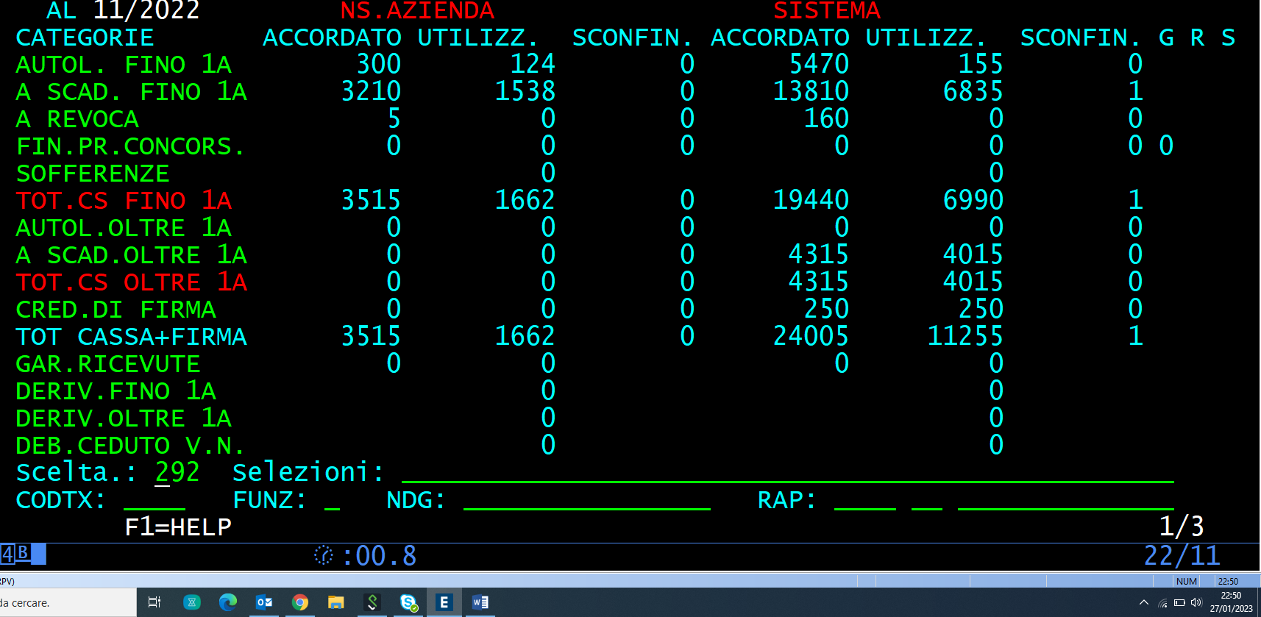
LINEE DI CREDITO BANCARIE E CLASSIFICAZIONE IN CENTRALE RISCHI

Slide 18
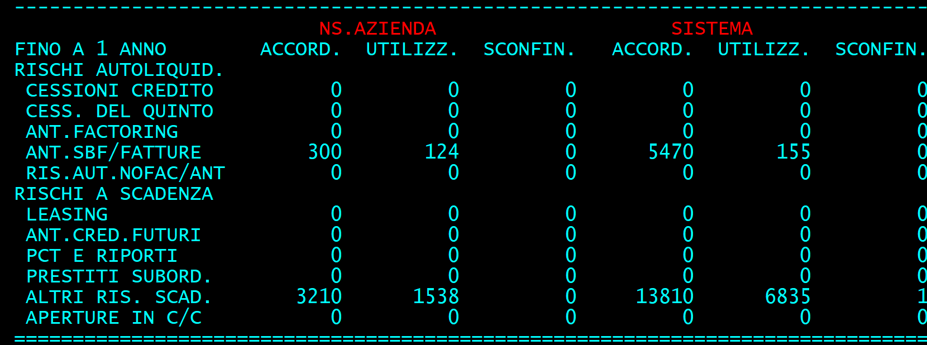
LINEE DI CREDITO BANCARIE E CLASSIFICAZIONE IN CENTRALE RISCHI

Slide 19
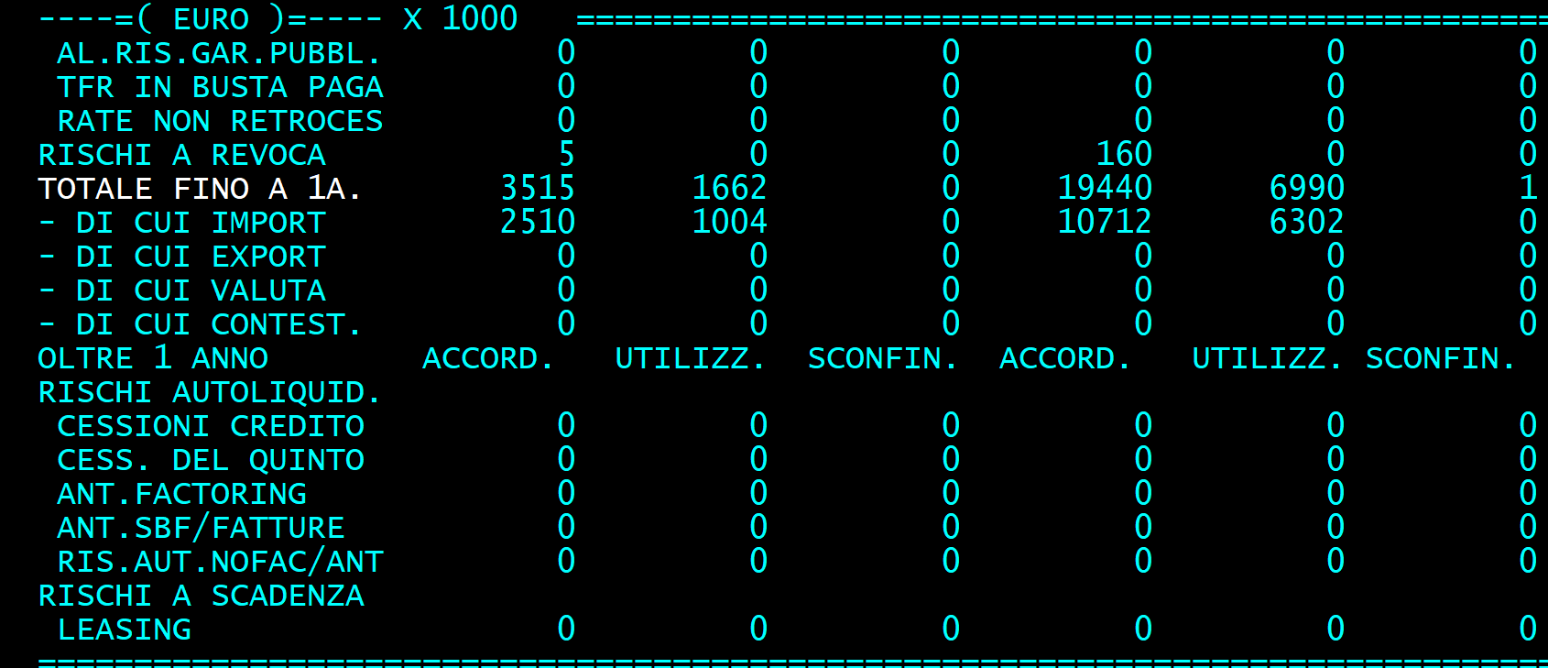
LINEE DI CREDITO BANCARIE E CLASSIFICAZIONE IN CENTRALE RISCHI

Slide 20
I FINANZIAMENTI STRUTTURATI
I finanziamenti strutturati sono finanziamenti a medio lungo termine in cui il servizio del debito (o rimborso per capitale ed interessi) è legato solitamente ai flussi di cassa degli asset oggetto di acquisizione (ad es, nel caso di acquisizioni aziendali con operazioni di LBO - Leveraged Buy Out - o nella Finanza di progetto (Project Finance) e prevedono di solito la costituzione di una New Company (Newco) con cui viene realizzata l’Acquisizione o il Progetto nel caso di Project Finance (Società di Progetto o Società Veicolo: SPV, Special Purpose Vehicle).
In questi casi il finanziamento è strutturato in maniera tale da poter enucleare contrattualmente i flussi di cassa degli asset oggetto di acquisizione o di nuova realizzazione dai restanti flussi/impegni dell’azienda acquirente o sponsor del progetto al fine di porli al servizio del debito, attraverso garanzie (es. pegni), covenant ed altri impegni contrattuali.
Spesso i finanziamenti strutturati vengono organizzati, per importi rilevanti, in pool (finanziamenti in pool). Il pool è costituito da un gruppo di banche organizzate da un istituto capofila con funzioni di manager dell’operazione (elaborazione e negoziazione del term sheet che riepiloga i termini dell’operazione con il beneficiario, tra cui, importo, durata, tasso, commissioni upfront, covenant ed altri impegni dell’azienda) e solitamente di banca arranger (che si occupa cioè anche della gestione amministrativa dell’operazione: tiraggio iniziale dei fondi dalla banche del pool ed erogazione del finanziamento all’azienda, incasso rate dall’azienda, ecc…).

Slide 21
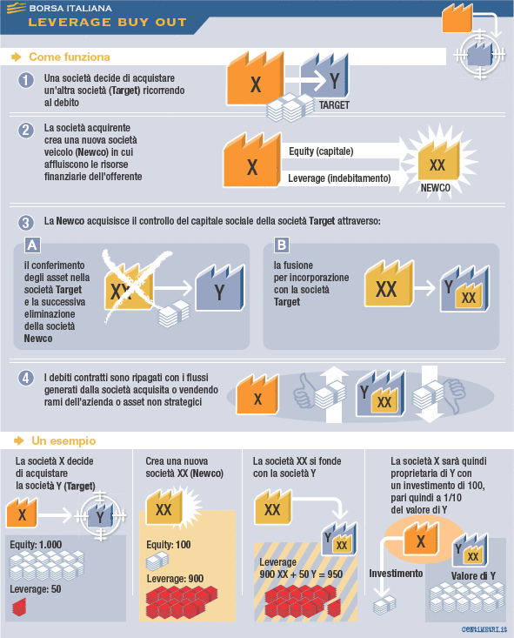
SCHEMA OPERAZIONE LBO
Fonte:
Borsa Italiana
FTA Online News, Milano, 25 Lug 2008

Slide 22
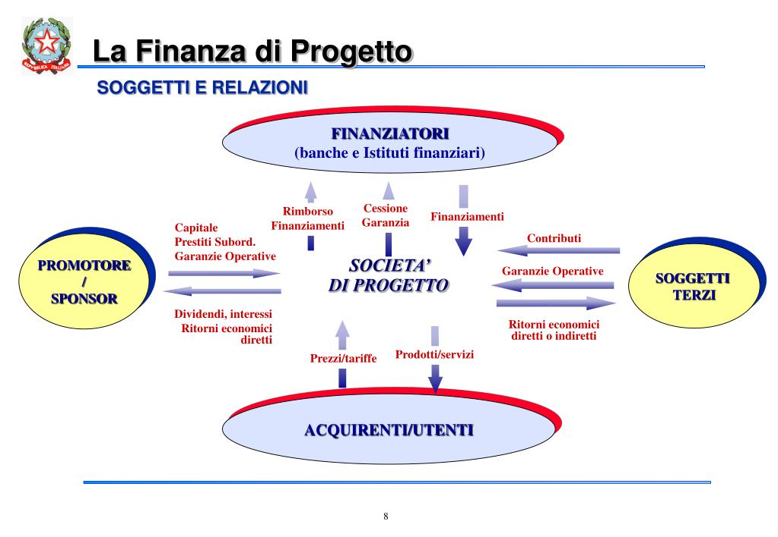
SCHEMA OPERAZIONE PROJECT FINANCE
Fonte:
Il Project Finance in Italia
Mito e Realtà
Avv. Velia M. Leone
Trento 9 marzo 2001

Slide 23
FINANZIAMENTI STRUTTURATI – ESEMPI DI COVENANT E IMPEGNI
I COVENANT: sono clausole contrattuali concordate tra il soggetto finanziatore e l’azienda prenditrice dei fondi. Esistono diverse tipologie di covenant:
I Financial covenant che prevedono il rispetto di determinati indici di bilancio (es. PFN/Ebitda < 3, PFN/PN < 2). I Negative covenant che prevedono divieti ed i Positive covenant che prevedono obblighi. Tra i più noti:
Pari passu con il quale il debito non può essere postergato rispetto ad altre passività contratte successivamente dal prenditore;
Negative Pledge, divieto di concedere garanzie reali o pegni su beni della società;
Distribuzione dividendi secondo i limiti concordati (in %)
Change of control, divieto al cambio di proprietà
Divieto di effettuare operazioni di finanza straordinaria senza il preventivo accordo dei creditori
Obblighi informativi, consegnata situazioni di periodo, bilancio annuale, comunicazioni varie
Il mancato rispetto dei covenant può comportare la decadenza dal beneficio del termine con la richiesta della banca del rimborso anticipato del finanziamento.
I covenant sono solitamente fissati in modo coerente con il business plan e la distribuzione negli anni dei flussi di cassa alla base dell’operazione di acquisizione o di project finance.

Slide 24
MUTUI E FINANZIAMENTI STRUTTURATI - COSTO
Il costo di un Mutuo così come di un Finanziamento Strutturato è dato da due componenti principali:
Il Tasso di interesse
Le Commissioni (Fees)
1. I finanziamenti a M/L termine ed i Finanziamenti Strutturati hanno un costo dato dagli interessi che man mano maturano sui finanziamenti; gli interessi che vengono addebitati dalla banca finanziatrice all’azienda possono essere calcolati:
- ad un tasso di interesse fisso, oppure
- ad un tasso di interesse variabile
Qualora siano calcolati ad un tasso variabile, tale tasso verrà via via determinato, in prossimità della scadenza di ogni periodo di addebito degli interessi, sulla base di un parametro di riferimento adottato come parametro di indicizzazione (es. Euribor a 3 o 6 mesi) che di solito è rappresentato da un parametro rilevato giornalmente in un determinato mercato finanziario (es. mercato dei depositi interbancari ..) a cui viene aggiunto uno SPREAD, determinato, secondo i criteri affrontati nella sessione sui rating e sul pricing del credito nelle banche.
24
Notes:
on
24

Slide 25
MUTUI E FINANZIAMENTI STRUTTURATI - COSTO
Le variazione dei tassi di interesse di mercato a cui il mutuo è indicizzato espongono l’azienda ad un rischio finanziario di tasso. Al rischio cioè che variazioni in aumento dei tassi di interesse possano comportare un aggravio «imprevisto» del costo per interessi del finanziamento.
Il rischio di tasso può essere gestito con il ricorso a strumenti di copertura come gli strumenti derivati quali ad es.:
- IRS (Interest Rate Swap) con il quale viene scambiato contrattualmente, tra banca ed impresa, il tasso di interesse variabile (es. Euribor 3 mesi) del mutuo con un tasso fisso (IRS appunto);
- CAP con il quale si fissa contrattualmente un livello massimo (Cap) per il tasso di interesse oltre il quale la banca rimborserà la differenza tra tasso parametro di mercato (es. Euribor 3 Mesi) e valore del Cap all’impresa;
- COLLAR con quale il tasso di interesse applicato al finanziamento oscillerà nell’ambito di un corridoio dato da un livello minimo (Floor) e massimo (Cap) per il tasso di interesse che verrà applicato sul mutuo.
25
Notes:
on
25

Slide 26
MUTUI E FINANZIAMENTI STRUTTURATI - COSTO
Oltre al tasso di interesse, l’altra principale componente del costo di un finanziamento a lungo termini che qualora si tratti di un finanziamento strutturato o in pool assume particolare rilevanza è dato dalle:
2. Commissioni (Fees) applicate dalla Banca sul finanziamento
Tali commissioni sono di diversa natura e possono essere pagate o al perfezionamento dell’operazione (Upfront) oppure rateizzate di solito in coincidenza del pagamento di alcune rate (Running). Le principali sono:
Commissioni di organizzazione e di «arrangement» dell’operazione (di solito comprese in un range tra l’1 ed il 2%) riferite alla negoziazione del term sheet con l’Impresa e di istruttoria dell’operazione con anche rilascio, qualora si tratti di un finanziamento in pool, di un infomemo (memorandum sull’azienda, sul Business Plan e sull’operazione) ai potenziali istituti partecipanti al pool (di solito sono pagate upfront);
Commissioni di banca agente riferite alla gestione degli aspetti amministrativi dell’operazione (erogazione del finanziamento, incasso rate) che qualora si tratti di un pool sono appunto gestiti dalla Banca Agente che può coincidere o meno nel caso di un pool con la Banca Capofila) e che di solito possono essere pagate in via rateale (ranning, es. 0,10% annuo).
Commissioni per il rilascio di garanzie da soggetti istituzionali o pubblici pagabili upfront (come ad es. la garanzia del Fondo di Garanzia c/o Mediocredito Centrale dello 0,5% una tantum) o running (ad es.per la garanzia SACE). Questa componente essendo correlata al rischio di credito dell’operazione andrebbe in realtà assimilata ad una componente aggiuntiva dello Spread sul tasso di interesse.
26
Notes:
on
26

Slide 27
SOSTENIBILITA’ DEL DEBITO A MEDIO LUNGO TERMINE
Tra gli indicatori più significativi per le banche per valutare la sostenibilità del piano di rimborso da parte dell’azienda di un finanziamento a medio/lungo termine vi è il:
DSCR (Debt Service Cover Ratio) rappresentato dal rapporto tra:
Cash Flow Operativo ((Ebitda + - Variazioni del Capitale Circolante Netto - Imposte) / Servizio del debito: Rata annua dei finanziamenti (quota capitale ed interessi) in essere + quello in richiesta.
Tale indicatore dovra’ assumere almeno un valore superiore al livello di 1 ai fini della sostenibilità del debito (auspicabilmente > 1.2 - 1.3).
Oltre a tale indicatore, altri due importanti parametri solitamente considerati sono:
PFN (Posizione finanziaria netta)/EBITDA: questo parametro indica, in modo approssimativo, in quanto tempo (n. di anni) l’azienda riesce a ripagare i debiti in essere (in situazioni ottimali non dovrebbe essere superiore al valore di 3).
PFN (Posizione finanziari netta) /PN (Patrimonio Netto): l’indicatore indica il livello di leva finanziaria dell’azienda e di solidità patrimoniale (di norma non dovrebbe essere superiore al livello di 2).

Slide 28
STRUTTURA DI UNA PRATICA DI AFFIDAMENTO BANCARIO
Una pratica di affidamento è generalmente strutturata come segue
Executive Summary
Riepilogo degli affidamenti in essere, per tipologia di rischio
Presentazione dell’Azienda e del business aziendale
Assetto Societario e figure di riferimento
Posizionamento di mercato, SWOT Analysis
Analisi di Bilancio e dei piani aziendali (business plan)
Analisi della Centrale Rischi, Quota % di inserimento della Banca rispetto al Sistema
Rating ed indicatori di rischio
Redditività del rapporto
Proposta di affidamento, modalità tecniche e finalità
Sostenibilità del debito già in essere ed in richiesta (DSCR)
Considerazioni di sintesi e parere

Slide 29
RATING, QUANTITA’, FORME TECNICHE E PRICING DEL DEBITO
I rating creditizi (come visto nella precedente sessione) determinano l’entità degli accantonamenti per perdite attese su crediti e gli assorbimenti patrimoniali della Banca.
Il rating attribuito dalla Banca all’azienda assume rilevanza ai fini della quantità, forme tecniche e prezzi del credito erogabile;
I processi deliberativi all’interno delle Banche per la concessione del credito sono disciplinati in funzione dei rating;

Slide 30
CASE STUDY

Slide 31
CASO AZIENDA BETA
L’azienda Beta ha natura di società cooperativa ed è operativa nell’acquisto di ortaggi dai soci della cooperativa (agricoltori o aziende agricole) che sono quindi poi lavorati, surgelati e commercializzati. L’azienda intende realizzare una centrale a biogas con cui produrre energia elettrica e calore destinati ad autoconsumo. Il costo dell’impianto e’ di ca. 1,2 mn k€. La centrale comporta un risparmio di costi per ca. 200 k€ l’anno in termini di minori costi di energia elettrica. Si tratta di un’azienda energivora in quanto gli ortaggi vengono surgelati e conservati all’interno di celle frigorifero di rilevanti dimensioni. Rating in fascia Investment Grade.
I dati 2021 dell’Azienda Alfa sono in sintesi i seguenti:
Fatturato €: 32.707.000
MOL €: 2.000.000
Var. Capitale Circolante (si assume siano a zero)
Debito consolidati in essere €: 10.000.000
Patrimonio netto €: 15.000.000
Durata finanziaria media del debito già in essere: 5 anni
L’azienda Beta intende finanziare la realizzazione dell’impianto mediante un finanziamento bancario.

Slide 32
CASO AZIENDA BETA
Deve pertanto decidere con quali forme tecniche di finanziamento finanziare l’impianto e che caratteristiche di durata. Al riguardo sono individuabili alcune opzioni:
1) finanziamento chirografario di 1 mn, durata 5 anni, rate annue di 230k€. Tasso Euribor 1 mese + spread 1%
2) Finanziamento chirografario (con garanzia del FdG c/o MCC) di 1 mn, durata 8 anni, rate annue di 137k€ Tasso Euribor 1 mese + spread 1,4% + 0,5% una tantum garanzia FdG c/o MCC.
L’Azienda Beta, sulla base dei mutui già acquisiti e delle rate annue da sostenere, deve pertanto valutare quale opzione scegliere per la copertura finanziaria dell’investimento.
Sulla base della valutazione di alcuni indicatori (tra cui indicatori sostenibilità del debito ed il DSCR, il tasso applicato sui finanziamenti e l’ impatto sul Conto Economico degli oneri finanziari) l’azienda deve decidere quale opzione scegliere.
Anche considerando che la realizzazione dell’impianto consentirà il risparmio di ca. 200k€ di costi per l’energia, il DSCR dell’azienda risulterebbe con l’opzione 1) sotto il livello di 1 sia pure di poco (0,98) pertanto l’azienda potrebbe avere qualche difficoltà a garantire il servizio del debito sia pregresso che di nuova acquisizione. Pertanto risulta preferibile l’opzione 2) che consente di avere un valore del DSCR superiore ad 1 (1,03) sebbene la stessa avrà un maggiore impatto sugli oneri finanziari che verranno sostenuti dall’azienda sia per la maggiore duration dell’operazione che per lo spread più elevato di ca. 40 bps (punti base) ed il costo della garanzia pubblica.

Slide 33
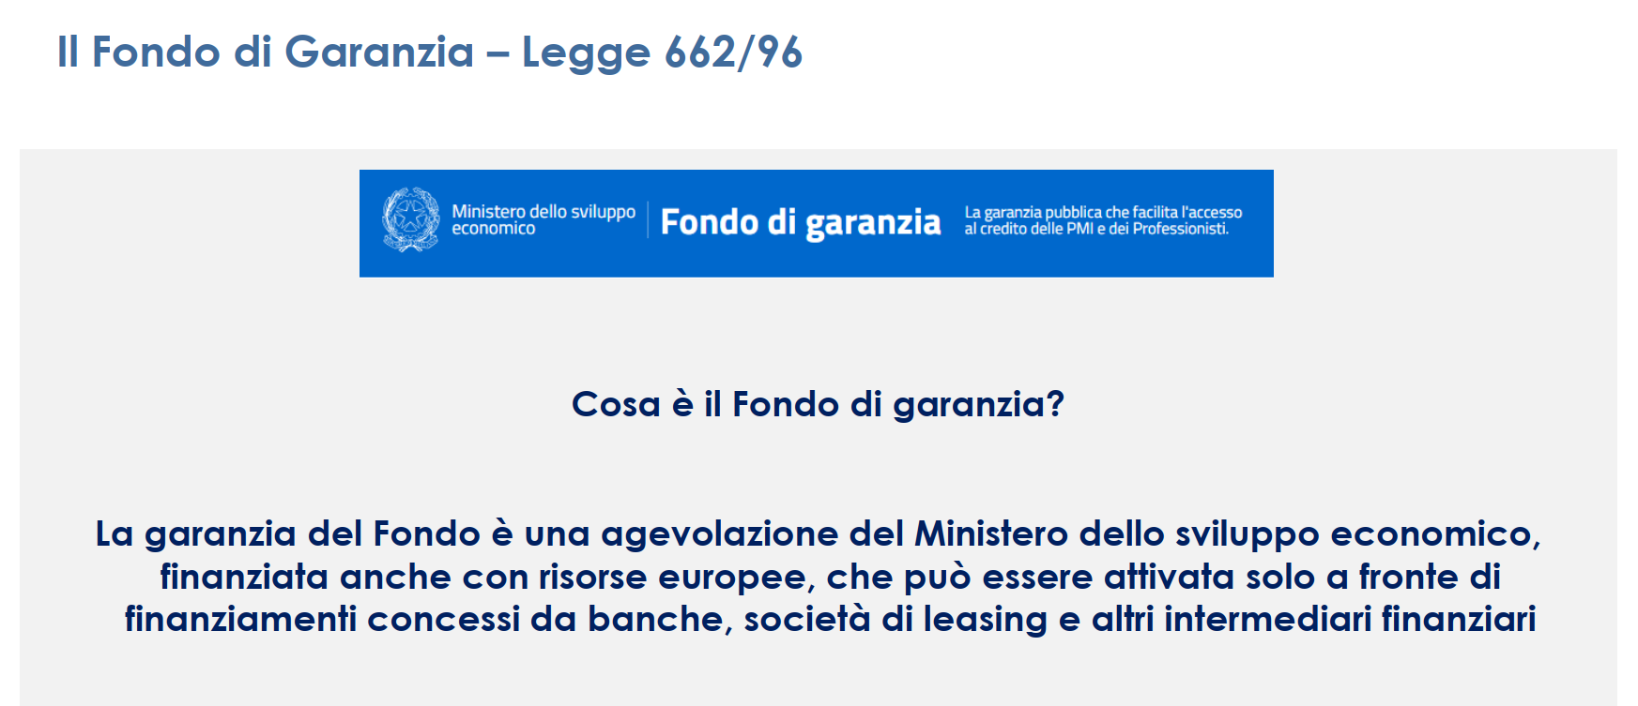
LE GARANZIE PUBBLICHE

Slide 34
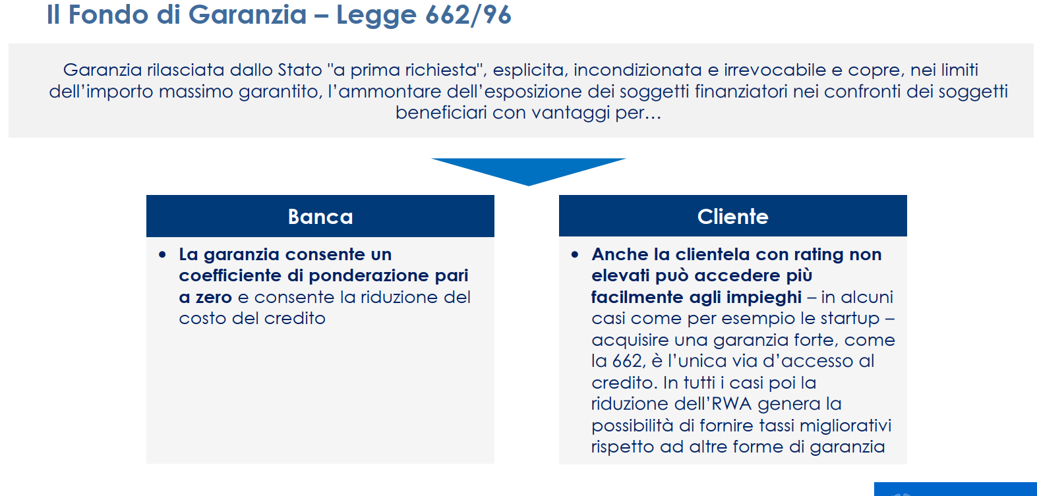
LE GARANZIE PUBBLICHE

Slide 35
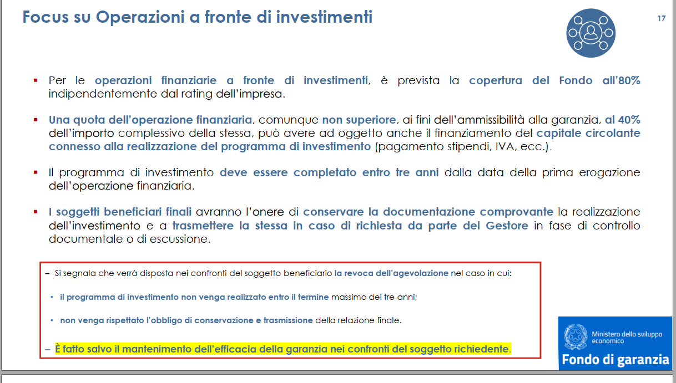
LE GARANZIE PUBBLICHE

Slide 36
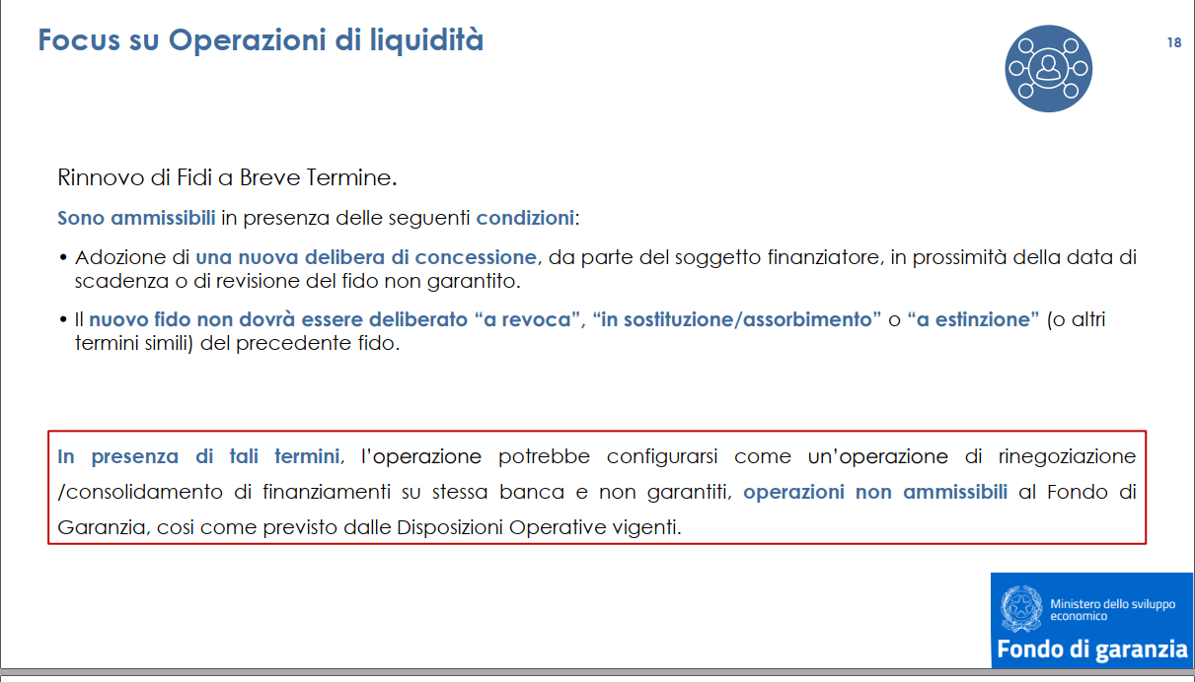
LE GARANZIE PUBBLICHE

Slide 37
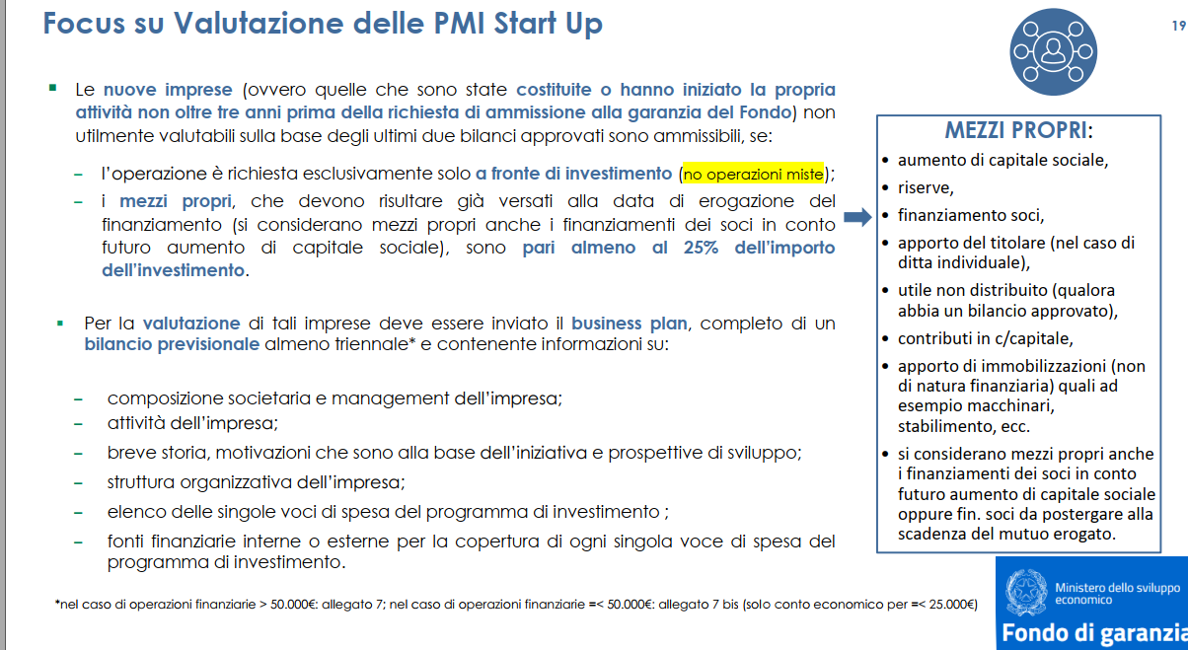
LE GARANZIE PUBBLICHE

Slide 38
SACE GREEN
LE GARANZIE PUBBLICHE
Il Governo, con il DL Semplificazioni di luglio 2020, ha identificato SACE come attuatore del Green New Deal italiano attraverso un nuovo programma di coperture beneficianti della garanzia della Repubblica Italiana.
Dall’entrata in vigore è stato istituito un team di specialisti trasversale alle varie funzioni aziendali, che racchiude professionalità diverse e complementari, in grado di rispondere a 360° alle esigenze di questa nuova operatività di SACE.
A chi è dedicata SACE GREEN:
Tutte le aziende italiane, di qualsiasi dimensione, che intendano finanziare i propri progetti d’investimento Green.
Per essere idonei per l’intervento SACE nell’ambito del Green New Deal, i progetti dovranno rispondere ai parametri previsti nel Regolamento e nella tassonomia europei delle attività eco-compatibili ed essere finalizzati a:Agevolare la transizione verso un’economia pulita e circolare
Integrare i cicli produttivi con tecnologie a basse emissioni per la produzione di beni e servizi sostenibili
Accelerare la transizione verso una mobilità sostenibile e multimodale
Ridurre e/o prevenire l’inquinamento, ripristinare gli ecosistemi e la biodiversità, promuovere la mitigazione e l’adattamento ai cambiamenti climatici e proteggere le acque e le risorse marine.
Mediante questa garanzia SACE garantisce la Banca finanziatrice fino all’80% dell’Importo del finanziamento concesso all’Azienda Beneficiaria. I finanziamenti possono avere un importo da 50k€ a 50 mln e possono avere una durata da 24 mesi fino a 20 anni.

